Slide 1


»
JORNADAS DE PEDIATRÍA:
"¿Sabemos abordar las adicciones comportamentales en nuestra consulta de Pediatría?"
.
www.fundacionadsis.org

Slide 2
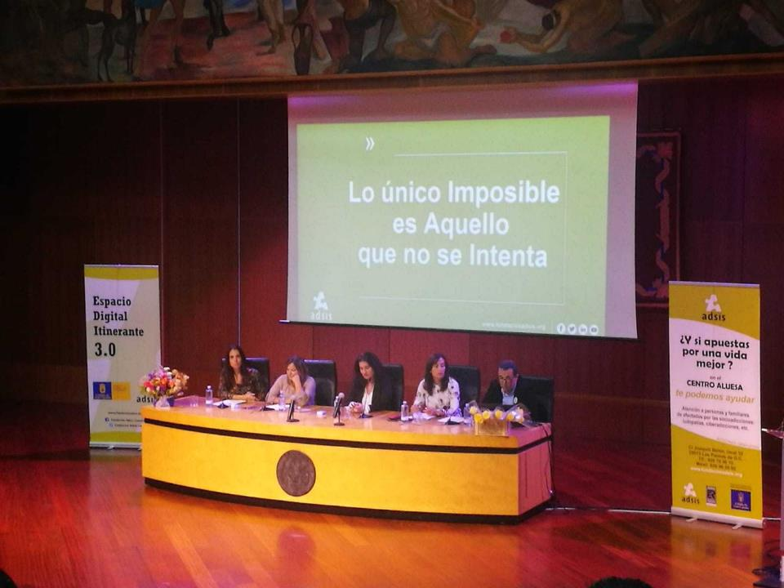
El Centro Aluesa de Fundación Adsis Canarias atiende a personas adictas comportamentales y sus familias de modo ambulatorio. Ofertando terapias y psicoterapias desde el año 2000 hasta la actualidad.
www.fundacionadsis.org

Slide 3
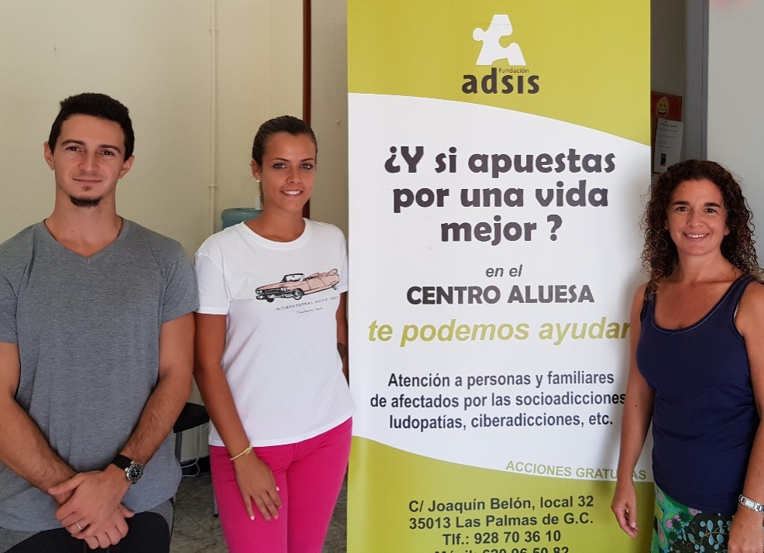
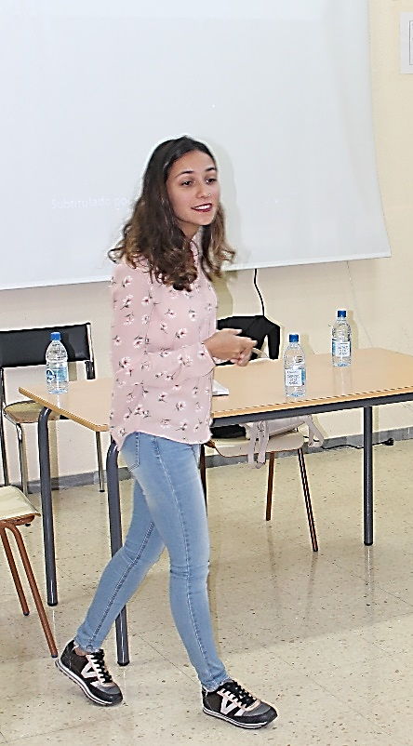
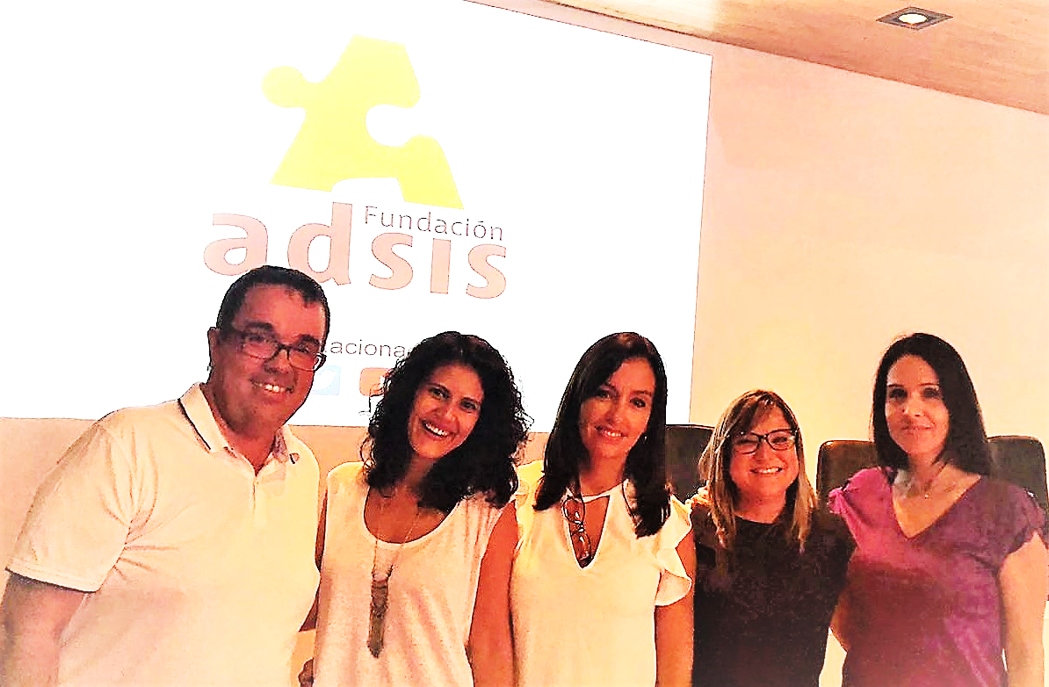
El Centro Aluesa de Fundación Adsis Canarias financiadores:
Cabildo de Gran Canaria.
Gobierno de Canarias. SCS. Dirección General de Drogodependencias.
Fund. Caixa / Cajacanarias.
Cabildo de Fuerteventura.
www.fundacionadsis.org

Slide 4

»
Adicciones Comportamentales:
Definición, Tipologías y Diagnosis.
Criterios de detección.
La Era Digital y las nuevas Adicciones Comportamentales: controversias.
Estrategias y Elementos de Prevención Familias.
Estrategias de Prevención Organizacionales
www.fundacionadsis.org

Slide 5


Definición, Tipologías y Diagnosis.
”Hasta este momento, únicamente hablábamos de conductas adictivas cuando se trataba de sustancias químicas. Sin embargo, otras actividades son susceptibles de generar comportamientos problemáticos similares a las drogas. Cualquier conducta que nos resulte placentera podría ser susceptible de convertirse en adictiva.”
(Echeburúa y Corral, 1.994)
www.fundacionadsis.org

Slide 6
Adicción Comportamental.
” Se entiende por adicción “comportamental”, toda conducta excesiva, que, sin consumo de sustancias, se caracterizan por la tendencia irreprimible a su repetición, pese a ser perjudicial para la persona que la presenta y para su entorno (familiar, social y laboral) directo, por la incapacidad de controlarla a pesar de intentarlo y por su mantenimiento pese a su nocividad (art. 7. b) Ley 1/2016, de atención integral de Adicciones y Drogodependencias.
Como las adicciones químicas (drogas), sus elementos caracterizadores son:
  Un fuerte sentimiento de compulsión para realizar la conducta.
  Una limitada capacidad para controlar la conducta.
  Alteración de ánimo cuando se limita o prohíbe la conducta (síndrome de abstinencia).
  Relación conflictual con sus entornos por persistir en una conducta perjudicial.
www.fundacionadsis.org

Slide 7
Adicción Comportamental.
Aunque no hay criterios suficientemente objetivados para diferenciar una conducta excesiva (conducta de riesgo) de una conducta propiamente adictiva, sí encontramos varios parámetros que pueden servir de predictores de este tipo de conductas. A saber:
  La frecuencia de uso y grado de compulsión (intensidad de conducta).
  El patrimonio afectado por la conducta (grado de afectación económica).
  El nivel de alteración de su vida relacional y gravedad del nivel de inobservancia.
www.fundacionadsis.org

Slide 8
Adicciones Comportamentales:
Son trastornos de dependencia vinculados a actividades humanas diversas. En los que hábitos de conducta aparentemente inofensivos se convierten en adictivos e interfieren gravemente en la vida cotidiana de las personas afectadas. Quienes padecen una adicción sin sustancia no pueden dejar de repetir una conducta (jugar-apostar, entrar en las redes sociales, comprar, etc.) una y otra vez.
El aspecto clave de la adicción comportamental no es el tipo de conducta implicada, sino la forma de relación que se establece con ella. Lo esencial del trastorno es que la persona adicta pierde el control sobre la actividad elegida y continúa con ella a pesar de las consecuencias adversas que le produce.
www.fundacionadsis.org

Slide 9
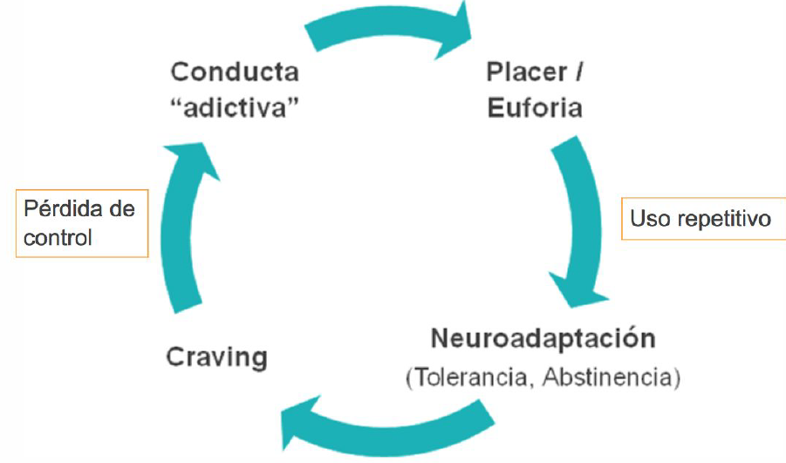
Adicciones Comportamentales: semejanzas con los Trastornos por Uso de Sustancias (TUS)
www.fundacionadsis.org

Slide 10


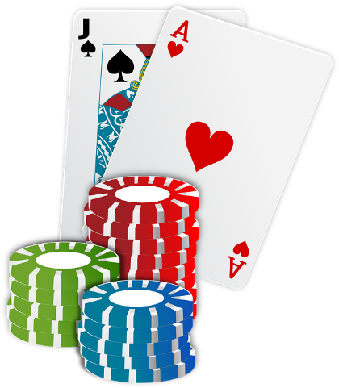

Tipologías de Adicciones sin Sustancias o Comportamentales
»
»
»
Juego Patológico / Juegos de Azar
Adicción a las Compras
Trastorno por videojuegos y otras
Tecnoadicciones
Bingo
Casinos
Máquinas recreativas
Apuestas online (deportivas, slots, póker online, etc.)
Apuestas del Estado
Otros juegos de azar
Presencial u Online
Adicción al Sexo
(Videojuegos,
móvil e internet)
otras conductas adictivas (comida, deporte, etc.)
www.fundacionadsis.org

Slide 11
Adicciones Comportamentales o Sin Sustancias
Son adicciones en las que no está presente una sustancia sino que la base es la conducta dependiente.
ABSTINENCIA , TOLERANCIA Y DEPENDENCIA
La Persona Presenta:
• Pérdida de Control sobre la conducta.
• Fuerte Dependencia Psicológica.
• Pérdida de Interés por actividades gratificantes.
• Interferencia/Perturbación en la vida cotidiana: ámbito escolar, con amigos, la familia y el ocio.
www.fundacionadsis.org

Slide 12


ADICCIONES COMPORTAMENTALES Y TIC
POTENCIAN LOS EFECTOS ADICTIVOS DE OTRAS ADICCIONES QUE YA EXISTEN:
Juego online
JUEGOS DE AZAR
SEXO
COMPRAS
COMPULSIVAS
Cibersexo
Compras online
ADICCIONES TECNOLÓGICAS ( uso de la tecnología)
INTERNET
VIDEOJUEGOS
MÓVIL
Redes sociales y Youtube
Juegos online
Mensajería instantánea

Slide 13

ANTES: En el DSMIV- TR: Juego patológico - Trastorno del control de impulsos
Juego Patológico
AHORA: DSM-5: Trastorno por Juego de apuestas o Ludopatía.
GAMBLING DISORDER
www.fundacionadsis.org

Slide 14
Criterios diagnósticos de Gambling Disorder o Trastorno por Juego de apuestas (F63.0).
A- Conducta problemática de juego de apuestas recurrente y persistente, que
lleva a incapacidad o distrés clínicamente significativos, un deterioro o malestar clínicamente significativo y se manifiesta porque el individuo presenta cuatro (o más) de los siguientes criterios durante un periodo de 12 meses:
1. Necesidad de apostar cantidades de dinero cada vez mayores para conseguir la excitación deseada.
2. Esta nervioso o irritado cuando intenta reducir o abandonar el juego.
3. Ha hecho esfuerzos repetidos para controlar, reducir o abandonar el juego, siempre sin éxito.
4. A menudo tiene la mente ocupada en las apuestas (p. ej., reviviendo continuamente con la imaginación experiencias de apuestas pasadas, condicionando o planificando su próxima apuesta, pensando en formas de conseguir dinero para apostar).
5. A menudo apuesta cuando siente desasosiego o distrés (p. ej., desamparo, desesperanza, culpabilidad, ansiedad, depresión).
6. Después de perder dinero en las apuestas, suele volver otro día para intentar ganar (“recuperar” las perdidas o rescatar o cazar (chasing) las propias pérdidas).
Juego Patológico
www.fundacionadsis.org

Slide 15
Criterios diagnósticos de Gambling Disorder o Trastorno por Juego de apuestas (F63.0).
A-Conducta problemática de juego de apuestas recurrente y persistente, que lleva a incapacidad o distrés clínicamente significativos, un deterioro o malestar clínicamente significativo y se manifiesta porque el individuo presenta cuatro (o más) de los siguientes criterios durante un periodo de 12 meses:
7. Miente para ocultar su grado de implicación en el juego.
8. Ha puesto en peligro o ha perdido una relación importante, un empleo o una carrera académica o profesional a causa del juego.
9. Cuenta con los demás para que le den dinero para aliviar su situación financiera desesperada provocada por el juego.
DSM-5 (Manual Diagnóstico y estadístico de los trastornos mentales)
Juego Patológico
www.fundacionadsis.org

Slide 16
Criterios diagnósticos de Gambling Disorder o Trastorno por Juego de apuestas (F63.0).
B- La conducta de juego de apuestas no puede ser atribuible a un episodio maníaco.
Especificadores:
- Episódico: Reúne los criterios diagnósticos y luego pueden pasar meses sin síntomas.
- Persistente: los síntomas son continuos y persisten por años.
- En remisión temprana: Luego de haber sido diagnosticado, no reúne luego ninguno de los criterios durante un periodo de entre 3 a 12 meses.
- En remisión sostenida: similar al anterior, pero luego asintomático por más de 12 meses.
Nivel de severidad:
  - Leve (reúne 4 a 5 de los 9 criterios)
  - Moderado (reúne de 6 a 7 criterios )
  - Severo (reúne de 8 a 9 criterios)
DSM-5 (Manual Diagnóstico y estadístico de los trastornos mentales)
Juego Patológico
www.fundacionadsis.org

Slide 17
La OMS incluye en la Clasificación Internacional de Enfermedades (CIE-11), el “trastorno por videojuegos” (“Gaming disorder”), que se refiere al uso de juegos digitales o videojuegos, ya sea mediante conexión a Internet o sin ella. Dentro del epígrafe de “trastornos debidos a comportamientos adictivos”.
Se caracteriza por un patrón de comportamiento de juego "continuo o recurrente" vinculado a tres condiciones negativas provocadas por el mal uso de los juegos digitales: 1) la falta de control de la conducta de juego en cuanto al inicio, frecuencia, intensidad, duración, finalización y contexto en que se juega; 2) el aumento de la prioridad que se otorga a los juegos frente a otros intereses vitales y actividades diarias; 3) el mantenimiento o escalada de la conducta a pesar de tener conciencia de las consecuencias negativas.
Deterioro significativo en las áreas de funcionamiento personal, familiar, social, educativo, ocupacional u otras áreas importantes. Y 12 presencia en los últimos meses.
Trastorno por Videojuegos
www.fundacionadsis.org

Slide 18
DEFINICIÓN TECNOADICCIONES
Un patrón desadaptativo de uso de TIC, que conlleva un deterioro o malestar clínicamente significativo, expresado por tres o más de los ítems siguientes en algún momento de un período continuado de 12 meses (Goldberg, 1996)
Tolerancia, definida por:
• Necesidad de incrementar notablemente la cantidad de tiempo en el uso de las TIC para lograr satisfacción.
• Notable disminución de los efectos con el uso continuado de la misma cantidad de tiempo en TIC.
Abstinencia o Síndrome de abstinencia:
– Cesación o reducción de un uso de las TIC que ha sido grande y prolongado
– Agitación psicomotora, ansiedad, pensamientos obsesivos acerca de lo que estará sucediendo en Internet, fantasías o sueños acerca de Internet, movimientos de tecleo involuntarios, los síntomas causan malestar o deterioro de las áreas sociales, laboral u otra área importante de funcionamiento.
www.fundacionadsis.org

Slide 19
DEFINICIÓN ADICCIÓN A INTERNET
No existe una definición unánime en la comunidad científica sobre qué se entiende por adicción a internet.
La utilización de los servicios que ofrece internet hasta el punto de que la persona experimenta consecuencias disfuncionales en aspectos Sociales, Psicológicos o Fisiológicos. Dentro de este concepto, hay que destacar la idea de Pérdida de Control que experimenta la persona, sobre la conducta adictiva (Echeburúa y De Corral, 2010)
Goldberg (1995): Criterios para el diagnóstico del desorden de adicción a Internet (IAD) basados en los criterios diagnósticos del abuso de sustancias.
La adicción a internet implicaría la incapacidad de la persona por evitar la conexión excesiva a internet en aquellos momentos en que no tienen obligación para estar conectados, es decir, al margen de las tareas de trabajo o académicas que exijan usar internet.
www.fundacionadsis.org

Slide 20
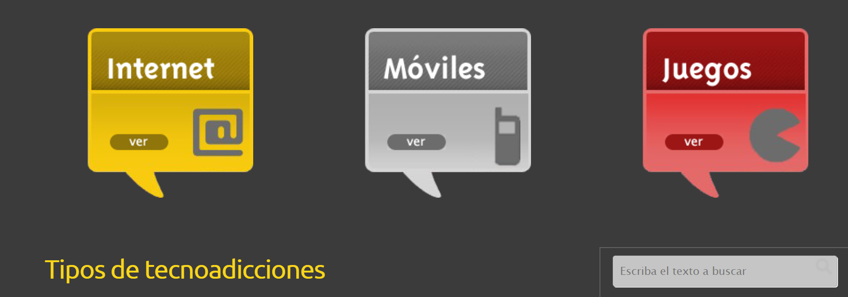
TECNOADICCIONES
www.fundacionadsis.org

Slide 21
TECNOADICCIONES
Advertencia: Existe discrepancia en la comunidad médica internacional acerca de si se deben considerar estos tipos de problemas como auténticas adicciones porque según:
Algun@s los clasifican como trastornos del espectro obsesivo.
Otr@ especialistas consideran que una persona no puede decirse con rigor que sea adicta a un medio de comunicación (Internet, telefonía, etc.) que no es ni un objeto ni una sustancia.
Con frecuencia las personas que presentan estos problemas tienen otros trastornos mentales diagnosticables, de los cuales una tecnoadicción no sería sino una manifestación más.
www.fundacionadsis.org

Slide 22
TECNOADICCIONES
Adicción a Internet
Síndrome FOMO
Nomofobia
www.fundacionadsis.org

Slide 23
TECNOADICCIONES
La Adicción a Internet, la Nomofobia o el Síndrome FOMO son las tecnoadicciones más frecuentes.
La necesidad de estar conectado constantemente es uno de los síntomas que presentan los individuos que padecen estos novedosos trastornos. Se trata de una relación de dependencia que pasa por el miedo a no tener Wifi, datos de navegación o batería en los dispositivos electrónicos.
www.fundacionadsis.org

Slide 24
TECNOADICCIONES
Síndrome FOMO
Una de las tecnoadicciones más comunes es el Síndrome “FOMO”, que es el acrónimo de “fear of missing out” y hace referencia al miedo a perderse cualquier cosa que se publique en las redes sociales.
El síndrome FOMO no está reconocido como una patología psicológica que se produce por el miedo a quedarse fuera del mundo tecnológico. Esto, lleva a que los individuos sientan una necesidad ansiosa de estar conectados a todas horas a Internet.
www.fundacionadsis.org

Slide 25
TECNOADICCIONES
Nomofobia
Otra de las tecnoadicciones más comunes es la nomofobia, que proviene de la expresión inglesa “no-mobile-phone phobia” y se refiere a la dependencia del teléfono móvil de las personas.
Esta dependencia genera una infundada sensación de incomunicación en el usuario cuando este no puede disponer de su dispositivo electrónico, bien porque lo haya dejado olvidado en casa, bien porque se haya agotado su batería o esté fuera de cobertura / conexión.
www.fundacionadsis.org

Slide 26

Tipologías Adicciones Comportamentales que atendemos
Juego Patológico: Ludopatías Clásicas (bingo, casinos, máquinas recreativas) + Apuestas Online y Deportivas, y otras apuestas o juegos de azar – Rasca-
Adicciones a las compras (compras compulsivas)
Trastorno por Videojuegos y Tecnoadicciones vs ciberbulling, sexting, grooming, etc.
Adicción al sexo y otras conductas adictivas (trabajo, deporte etc.)
www.fundacionadsis.org

Slide 27
Diagnosis de las Adicciones al Juego:
Adicción Juego
Entrevista Estructurada Aluesa.
Tecnoadicciones ADITEC
ADITEC I: Internet.
Otras Pruebas de Personalidad
16 PF-5 (Cattell),
ADITEC M: Móviles.
ADITEC V: Videojuegos.
MCMI (Millon),
MMPI (Minnesota),
STAI,
CET –DE.
Cuestionario de Juego Patológico de South Oaks (SOGS).
Cuestionario NODS (www.jugarbien.es/node/392/take)
Protocolo Evaluación Ludens. Apuestas Deportiva /Juego Online
Cuestionario Breve de Juego Patológico (CBJP)
Inventario de Evaluación de la Personalidad (PAI)
Screening de Problemas Clínicos (PAS)
www.fundacionadsis.org

Slide 28
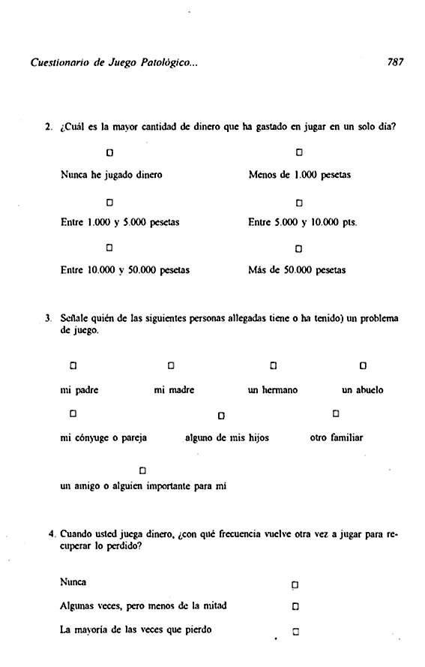
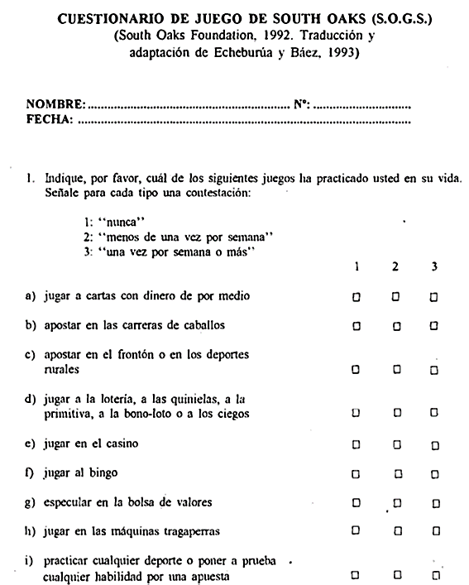
Diagnosis de las Adicciones al Juego:
www.fundacionadsis.org

Slide 29
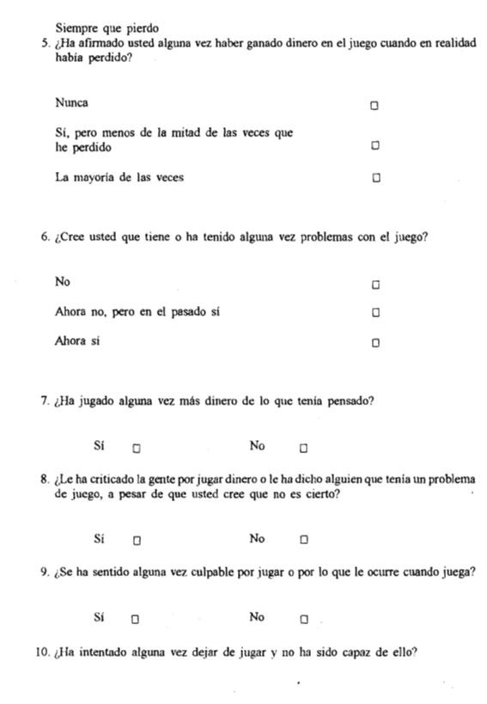
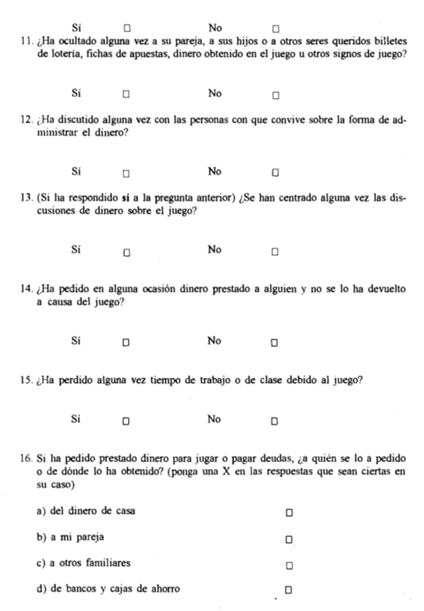
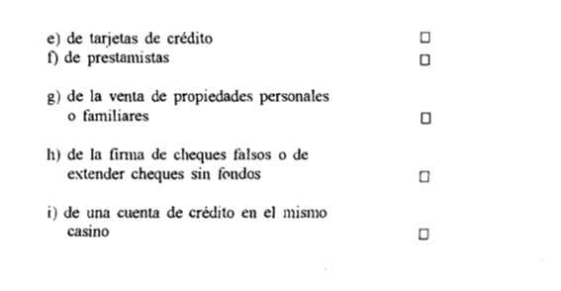
Diagnosis de las Adicciones al Juego:
www.fundacionadsis.org

Slide 30
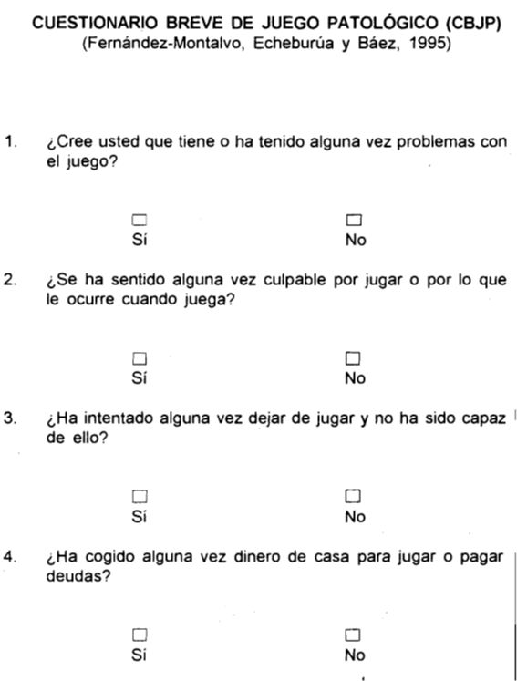
Diagnosis de las Adicciones al Juego:
www.fundacionadsis.org

Slide 31

Diagnosis de las Adicciones al Juego:
www.fundacionadsis.org

Slide 32
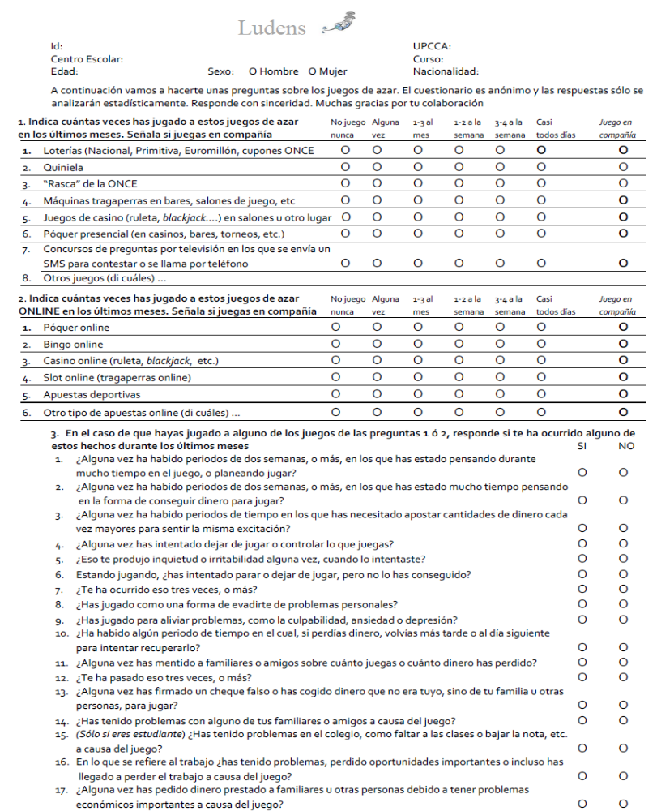
Diagnosis de las Adicciones al Juego:
www.fundacionadsis.org

Slide 33
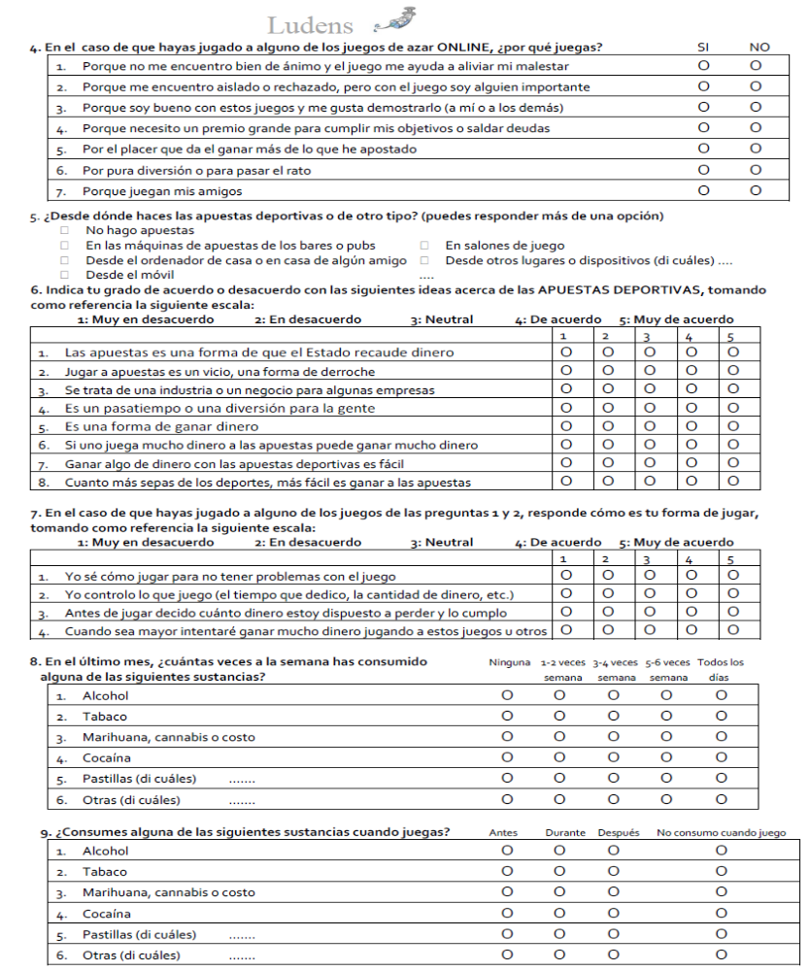
Diagnosis de las Adicciones al Juego:
www.fundacionadsis.org

Slide 34
Diagnosis de las Adicciones al Juego:
Para Tecnoadicciones. (Young, 1996) criterios adaptados de los criterios para Juego Patológico
Breve cuestionario de ocho ítems:
1. ¿Te sientes preocupado con Internet (pensamientos acerca de la última conexión o anticipas la próxima sesión)?
2. ¿Sientes la necesidad de incrementar la cantidad de tiempo de uso de Internet para lograr la satisfacción?
3. ¿Ha hecho repetidamente esfuerzos infructuosos para controlar, reducir. O detener el uso de Internet?
www.fundacionadsis.org

Slide 35
Diagnosis de las Adicciones al Juego:
Para Tecnoadicciones. (Young, 1996) criterios adaptados de los criterios para Juego Patológico
Breve cuestionario de ocho ítems:
4. ¿Se ha sentido inquieto, malhumorado, deprimido o irritable cuando ha intentado reducir o detener el uso de Internet?
5. ¿Se queda más tiempo conectado de lo que inicialmente había pensado?
6. ¿Ha perdido o puesto en peligro alguna relación significativa, trabajo, oportunidad educativa o profesional debido al uso de Internet?
7. ¿Ha mentido a los miembros de su familia, terapeuta u otros para ocultar su grado de implicación con Internet?
8. ¿Usa Internet como un medio de evadirse de los problemas o de aliviar un estado de ánimo disfórico?
www.fundacionadsis.org

Slide 36
La Era Digital y las nuevas Adicciones Comportamentales: Controversias.
Amplio consenso en la comunidad científica y profesional: la ludopatía / Juego Patológico es una adicción en base a su clínica y a los fenómenos neurobiológicos que se presentan en el paciente.
Recientemente LA CIE- 11 y La Estrategia Nacional sobre Adicciones 17/24 incluye al Trastorno por Videojuegos como fenómeno adictivo.
www.fundacionadsis.org

Slide 37
La Era Digital y las nuevas Adicciones Comportamentales: Controversias.
No hay consenso para otros comportamientos que actualmente se identifican adicciones (internet, pantallas digitales, tecnologías de la Información y comunicación, etc.).
Falta consenso científico, no obstante, el conocimiento actual señala que presentan analogías con las adicciones a sustancias similares a las que las que se observan en el juego patológico.
www.fundacionadsis.org

Slide 38

»
Contenidos​
Estrategias y Elementos de Prevención.
www.fundacionadsis.org

Slide 39
TECNOADICCIONES
ADICCIONES TECNOLÓGICAS
(uso de la tecnología)
Trastorno por Videojuegos
Redes sociales y Youtube
INTERNET
VIDEOJUEGOS
MÓVIL
Juegos online
Mensajería instantánea

Slide 40
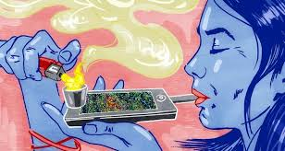
»
Detección problemas con TECNOLOGÍA
Cuando el niño o la niña no puede parar de usar la tecnología
Deja de hacer otras actividades importantes o disminuye el rendimiento escolar o laboral
Irritación, nerviosismo, agresividad cuando no se puede usar/no tiene conectividad o se le priva del aplicación o del dispositivo.
Pensamientos repetitivos y obsesivos cuando no se puede usar
www.fundacionadsis.org

Slide 41
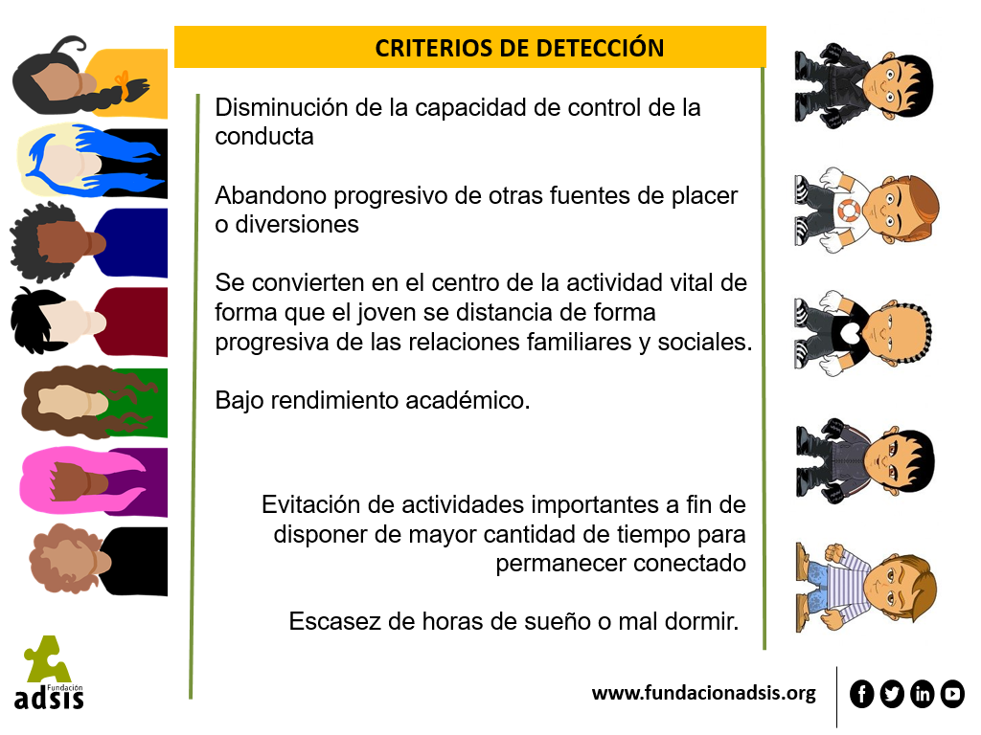

Slide 42
»
Detección problemas con TECNOLOGÍA
Aislamiento o Retraimiento intrafamiliar: no quiere confluir con familiares
Aislamiento o Retraimiento extrafamiliar: amistades, actividades de ocio, deporte, etc.
Cambios comportamentales evidentes: brusquedad, habla monosilábica, etc.
Conductas predelictivas: robar, falsificación de datos, etc.
Mentir o negación ante el uso que se le da a la tecnología, a pesar de ser “pillado/a”
Poner en riesgo los estudios o la familia por causa del juego ( absentismo)
www.fundacionadsis.org

Slide 43
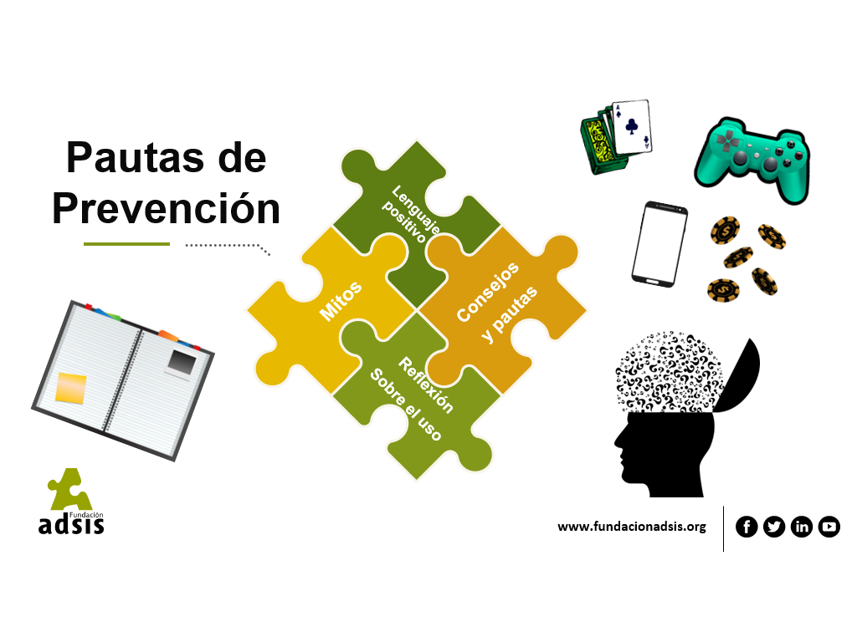

Slide 44
.
Los dispositivos electrónicos nos conectan más con los que están lejos y al mismo tiempo nos desconectan de los que están cerca.Evelyn Téllez, investigadora del Centro de Investigación e Innovación en Tecnologías de la Información y Comunicación (INFOTEC)
Recomendaciones Sin TIC
Evitar el uso de los aparatos electrónicos en las comidas
Establecer un horario o periodo de uso al día de acuerdo a los requerimientos y edad de los hijos.
Recomendaciones Con TIC
Integrar la tecnología a la dinámica familiar, ya sea en formato de juego o creando un espacio para compartir cosas que hemos descubierto
Hablar con la familia sobre los peligros de las redes sociales o páginas web como publicar información personal, fotografías o realizar compras en sitios no seguros, juegos y Codigos PEGI, etc.
Otras Recomendaciones
No usar los aparatos tecnológicos para mantener a los niños en silencio. Ocio Familiar con y sin TICs.
Dar el ejemplo como madres y padres en el uso y manejo de las TICs.
www.fundacionadsis.org

Slide 45
.
“No se trata de prohibir la exposición a los medios, se trata de enseñar a l@s hij@s autocontrol, discernimiento y uso apropiado de lo que la tecnología nos provee”
1ª Pantallas (tablets) y Móviles
La edad apropiada para la 'primera pantalla' es los 10 años,
A los 13 primer teléfono móvil.
Regulación TIC (todos los dispostivos)
Medidas de control tecnológico en el hogar (PC, Tablets, smartphones y consolas).
Evitar dormir con el móvil.
Modela los Uso TICs
Disfruta con ellos y ellas.
Tecnología en familia:
http://tecnologiaenfamilia.com/
Desactivar las notificaciones.
www.fundacionadsis.org

Slide 46

PAUTAS EDUCATIVAS Y/O USO SALUDABLE:
TECNOLOGÍA
Planificar tiempo, momento y lugar de uso
Tener otras actividades de ocio y tiempo libre
No dejar de atender obligaciones familiares, laborales y escolares
Precaución con el acceso a contenidos inadecuados
Usar la tecnología como diversión y no como evitación de problemas
No usarlas con estados emocionales negativos o bajo consumo de sustancias
Respetar horas de sueño y comida durante su uso
Menores: edades recomendadas, filtros parentales, compartir su uso
www.fundacionadsis.org

Slide 47
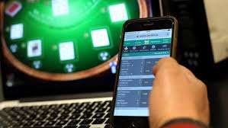

»
Detección problemas en APUESTAS
Cuando se apuesta frecuentemente
Se invierte dinero sobrante en el juego
Se piensa y se habla de juego muy a menudo
Estar absorbido por el juego
Intentar apostar menos, pero se es incapaz de hacerlo
Estar irritable cuando no se apuesta
Recuperar el dinero perdido
Mentir en relación con el juego
Pedir dinero prestado para jugar
Poner en riesgo los estudios o la familia por causa del juego
Infravalorar las pérdidas
Beber alcohol en exceso y frecuentar bares

Slide 48

PAUTAS EDUCATIVAS Y/O USO SALUDABLE:
JUEGO RESPONSABLE
Jugar para divertirse y no para resolver problemas económicos.
Apostar en compañía.
Jugar una pequeña parte del dinero destinado al ocio.
Límite de tiempo y dinero dedicado a apostar
Jgar de forma espaciada (1 vez a la semana)
Se atiende a las obligaciones diarias ( familia, estudios, etc)
Se tiene otras aficiones y se mantienen amistades estables
No juega para pagar deudas ni intenta recuperar pérdidas
No juega cuando está muy nervioso/a, deprimido/a o irritado/a. No juega por aburrimiento.
www.fundacionadsis.org

Slide 49
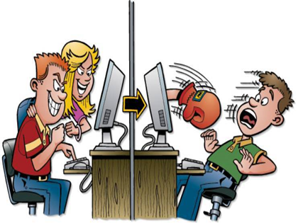
Estrategias de Prevención: nueva cultura del Ocio/Juego.
Ocio Actividad Familiar/Grupal vs Aislamiento.
Ocio de Disfrute vs de Consumo
Ocio Cooperativo vs Competitivo
Ocio Potenciador de Valores vs Desintegrador
www.fundacionadsis.org

Slide 50
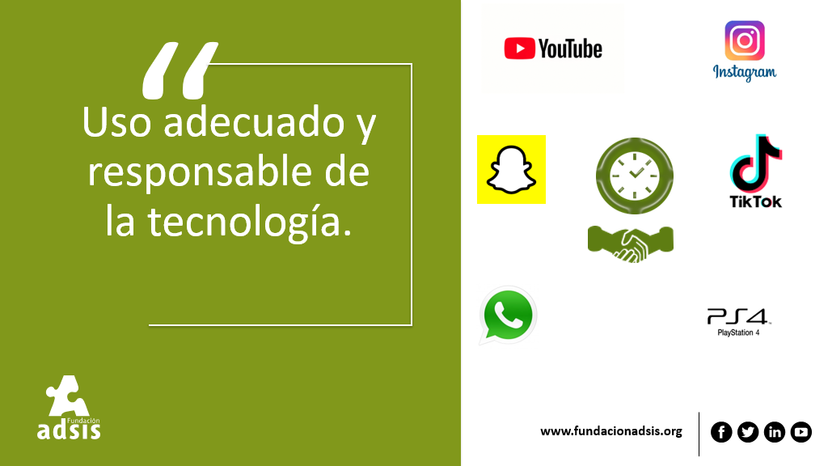

Slide 51
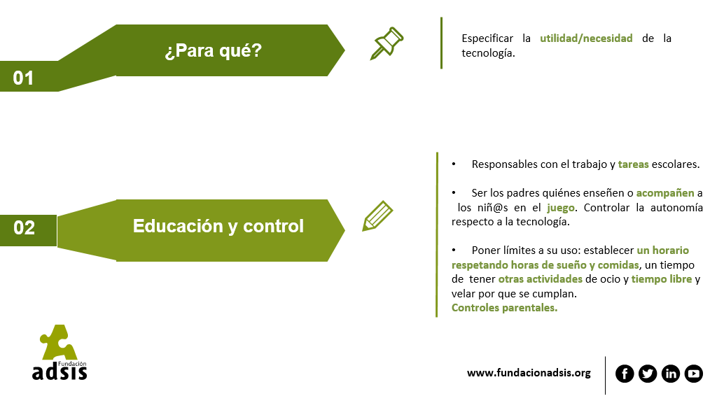

Slide 52
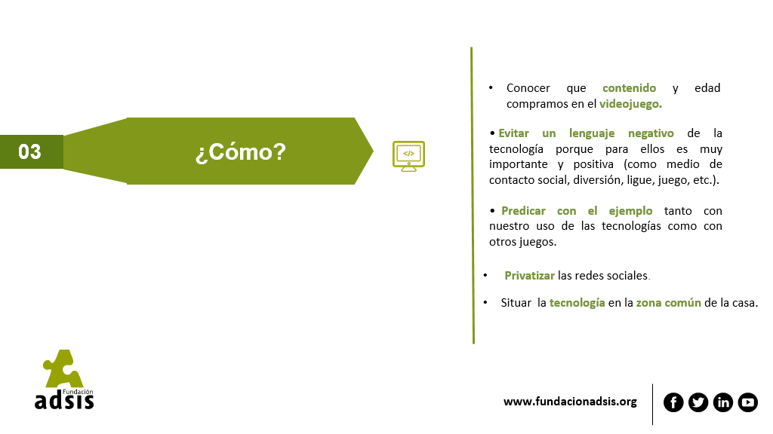

Slide 53
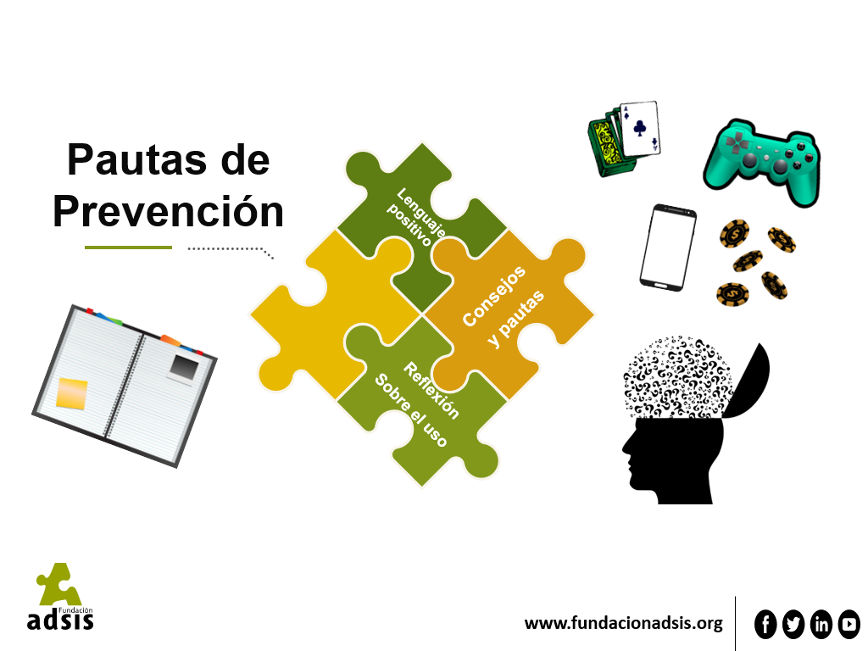

Slide 54
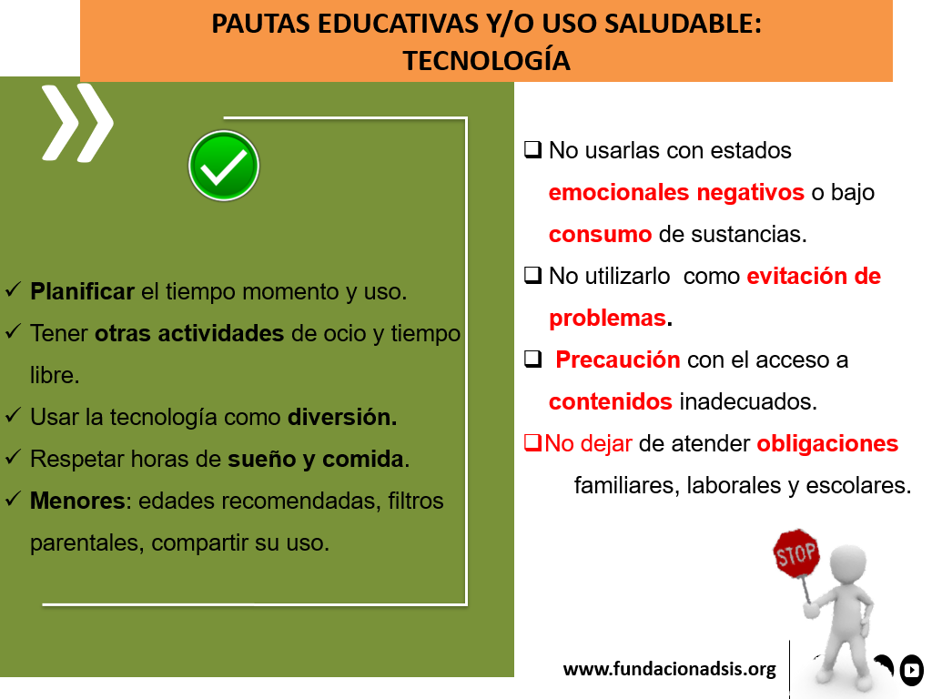

Slide 55
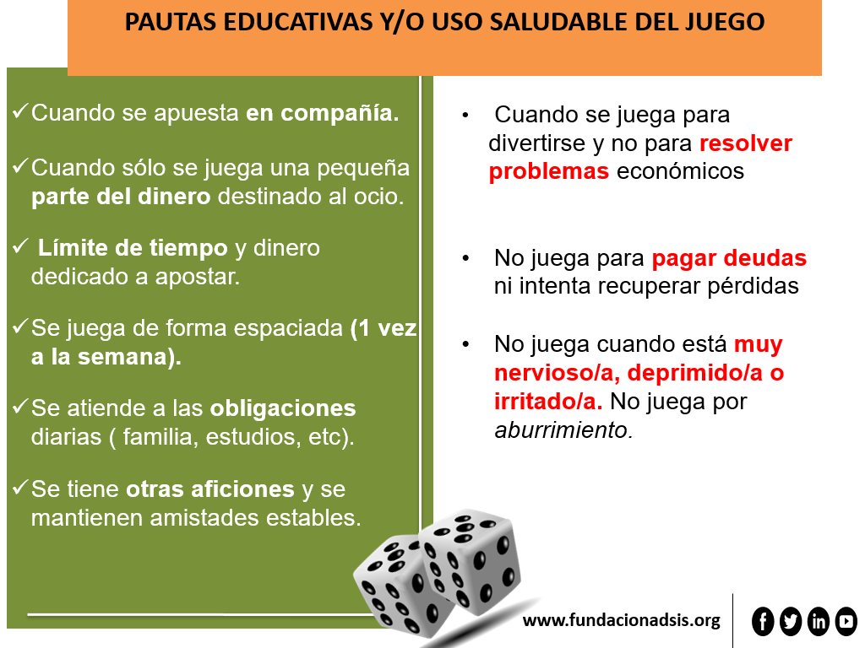

Slide 56
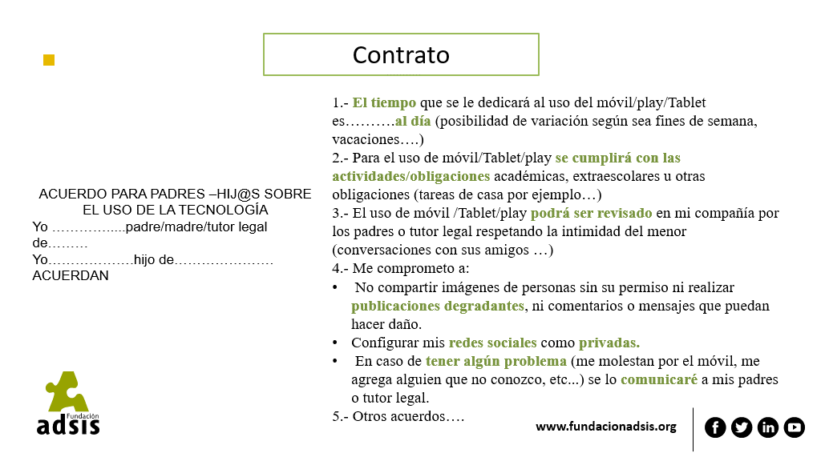

Slide 57
GRACIAS
www.fundacionadsis.org

Slide 58
ESTRATEGIAS DE PREVENCIÓN ORGANIZACIONALES
Es necesaria realizarla desde una perspectiva de género, un proceso que incluya primero:
La toma de conciencia mediante el análisis crítico de los videojuegos más famosos.
Una propuesta de reflexión/acción para generar y promover hábitos y estilos de vida saludables e igualitarios en el uso de las TICs.
Una intervención integrada, que incida a la vez con los y las adolescentes y su contexto familiar y escolar.
www.fundacionadsis.org

Slide 59
ESTRATEGIAS DE PREVENCIÓN ORGANIZACIONALES
PREVENCIÓN UNIVERSAL: sensibilizar sobre los riesgos e indicadores que conlleva el mal uso de los videojuegos en general y los que pueden llegar a desencadenar una adicción en particular.
PREVENCIÓN SELECTIVA. Actividades relacionadas con roles de género en los videojuegos, hábitos saludables y el uso responsable entre otros.
CONTENIDOS A TRABAJAR.
Tipos de juegos que hay: temáticas y los valores que transmiten.
Edades recomendadas de los juegos y los contenidos a través del código PEGI.
Conocer a qué juegan tus hijos/as.
Identificar cuál es la mejor forma de educar en el uso del videojuego y establecer unas pautas de uso adecuadas.
www.fundacionadsis.org

Slide 60
Estrategias de prevención selectiva e indicada.
Usamos el entorno digital como medio para educar sobre el uso saludable de la tecnología, reducir los usos abusivos y prevenir las tecnoadicciones.
Trabajamos con adolescentes de entre 11 y 18 años e implicamos a sus familias y centros educativos. Se trata de un modelo exitoso que ha demostrado reducir los indicadores de adicción a internet, móviles y videojuegos.
Ofrecemos a los/as jóvenes la oportunidad de ampliar el uso que hacen de sus dispositivos, la red y otras aplicaciones, dotándolas de un sentido más humano y social. Lo logramos a través de itinerarios formativos experienciales y de la creación de Aulas Virtuales Itinerantes.
www.fundacionadsis.org

Slide 61
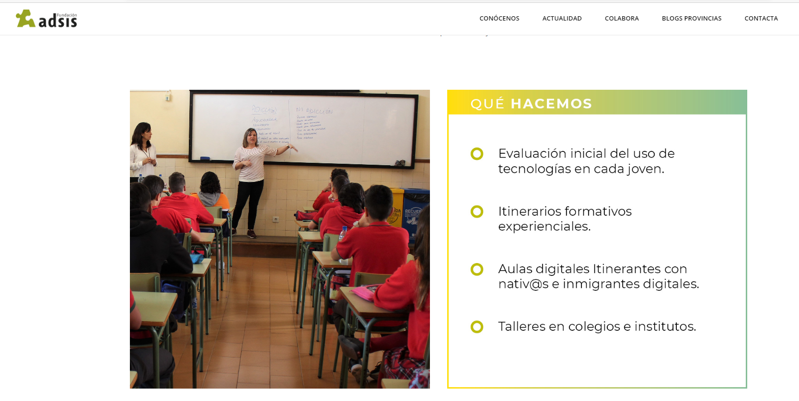
Estrategias de prevención selectiva e indicada.
www.fundacionadsis.org

Slide 62
Estrategias de prevención selectiva e indicada.
https://youtu.be/cqSd8u39O8U
https://youtu.be/dfSWO3MAiHU
www.fundacionadsis.org

Slide 63
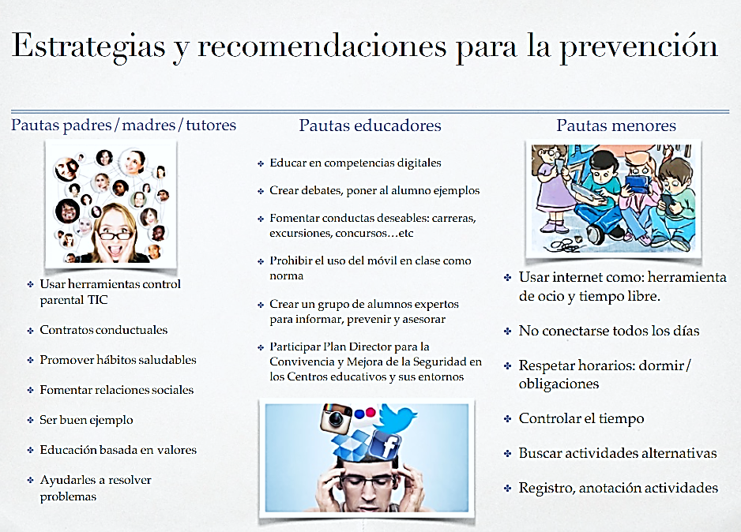
Estrategias de prevención selectiva e indicada.
www.fundacionadsis.org

Slide 64
Estrategias de prevención selectiva e indicada.
Fomentar Factores Personalidad: tales como extraversión, autocontrol y vulnerabilidad emocional.
Fomentar los Factores familiares de protección como evitar los estilos autoritario y permisivo/evitativo.
Fomentar Factores Sociales: detectar y eliminar aislamiento y fomentar las habilidades sociales.
Otros Factores de protección:
  Factores personales: Buen manejo de emociones y reconducción del estrés.
  Factores escolares: fomentar la capacidad de decisión, autoestima y autoconcepto positivo.
www.fundacionadsis.org

Slide 65
.
Sexo, pornografía y compras.
TIC y acceso a contenidos inadecuados. Determinada información que circula por Internet puede resultar nociva, sobre todo para jóvenes en proceso de maduración, que no tienen aún las herramientas para enfrentar determinados contenidos.
TIC y acoso escolar: Cyberbullying. Las redes sociales y los móviles pueden emplearse de forma negativa, siendo utilizadas para nuevas formas de violencia escolar. El término cyberbullying describe una forma de intimidación y acoso en la que las personas que agreden utilizan cualquier nueva tecnología de forma intencional para causar daño a otro/a igual. Además las TIC permiten la grabación de esas agresiones y la toma de fotografías.
TIC y Sexo. El término Grooming hace referencia a aquellas conductas realizadas por personas adultas para aproximarse a través de redes sociales u otro entornos virtuales a adolescentes, a veces fingiendo ser también menores, con el fin de conseguir material de carácter sexual o incluso quedar personalmente. También el acceso que los y las adolescentes tienen a través de Internet a información general sobre sexo y contenidos pornográficos, sin otros referentes, pueden llevar a una conceptualización de las relaciones sexuales distorsionadas y basadas en prejuicios.
www.fundacionadsis.org

Slide 66
.
Prevención de Abusos.
Brecha digital entre Nativos e Inmigrantes: https://www.youtube.com/watch?v=Gw2aKHOA_sc
Equilibrar el uso de las comunicaciones digitales con el contacto físico y emocional. Ventajas y desventajas de las TICs Elsa Punset: https://www.youtube.com/watch?v=3AeS_hqaAKw
Webinar sobre TIC usar sin abusar: https://www.youtube.com/watch?v=MDtDT45sDfY
www.fundacionadsis.org

Slide 67
.
Claves para la prevención selectiva.
Adicción a las nuevas tecnologías: ¿se puede prevenir? https://www.youtube.com/watch?v=6g_9e3zyx8I
Adictos a la tecnología: https://www.youtube.com/watch?v=uyTs0nFPNUQ
www.fundacionadsis.org

